Slide 1
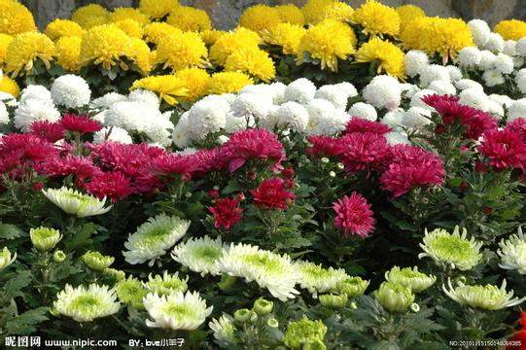

Slide 2
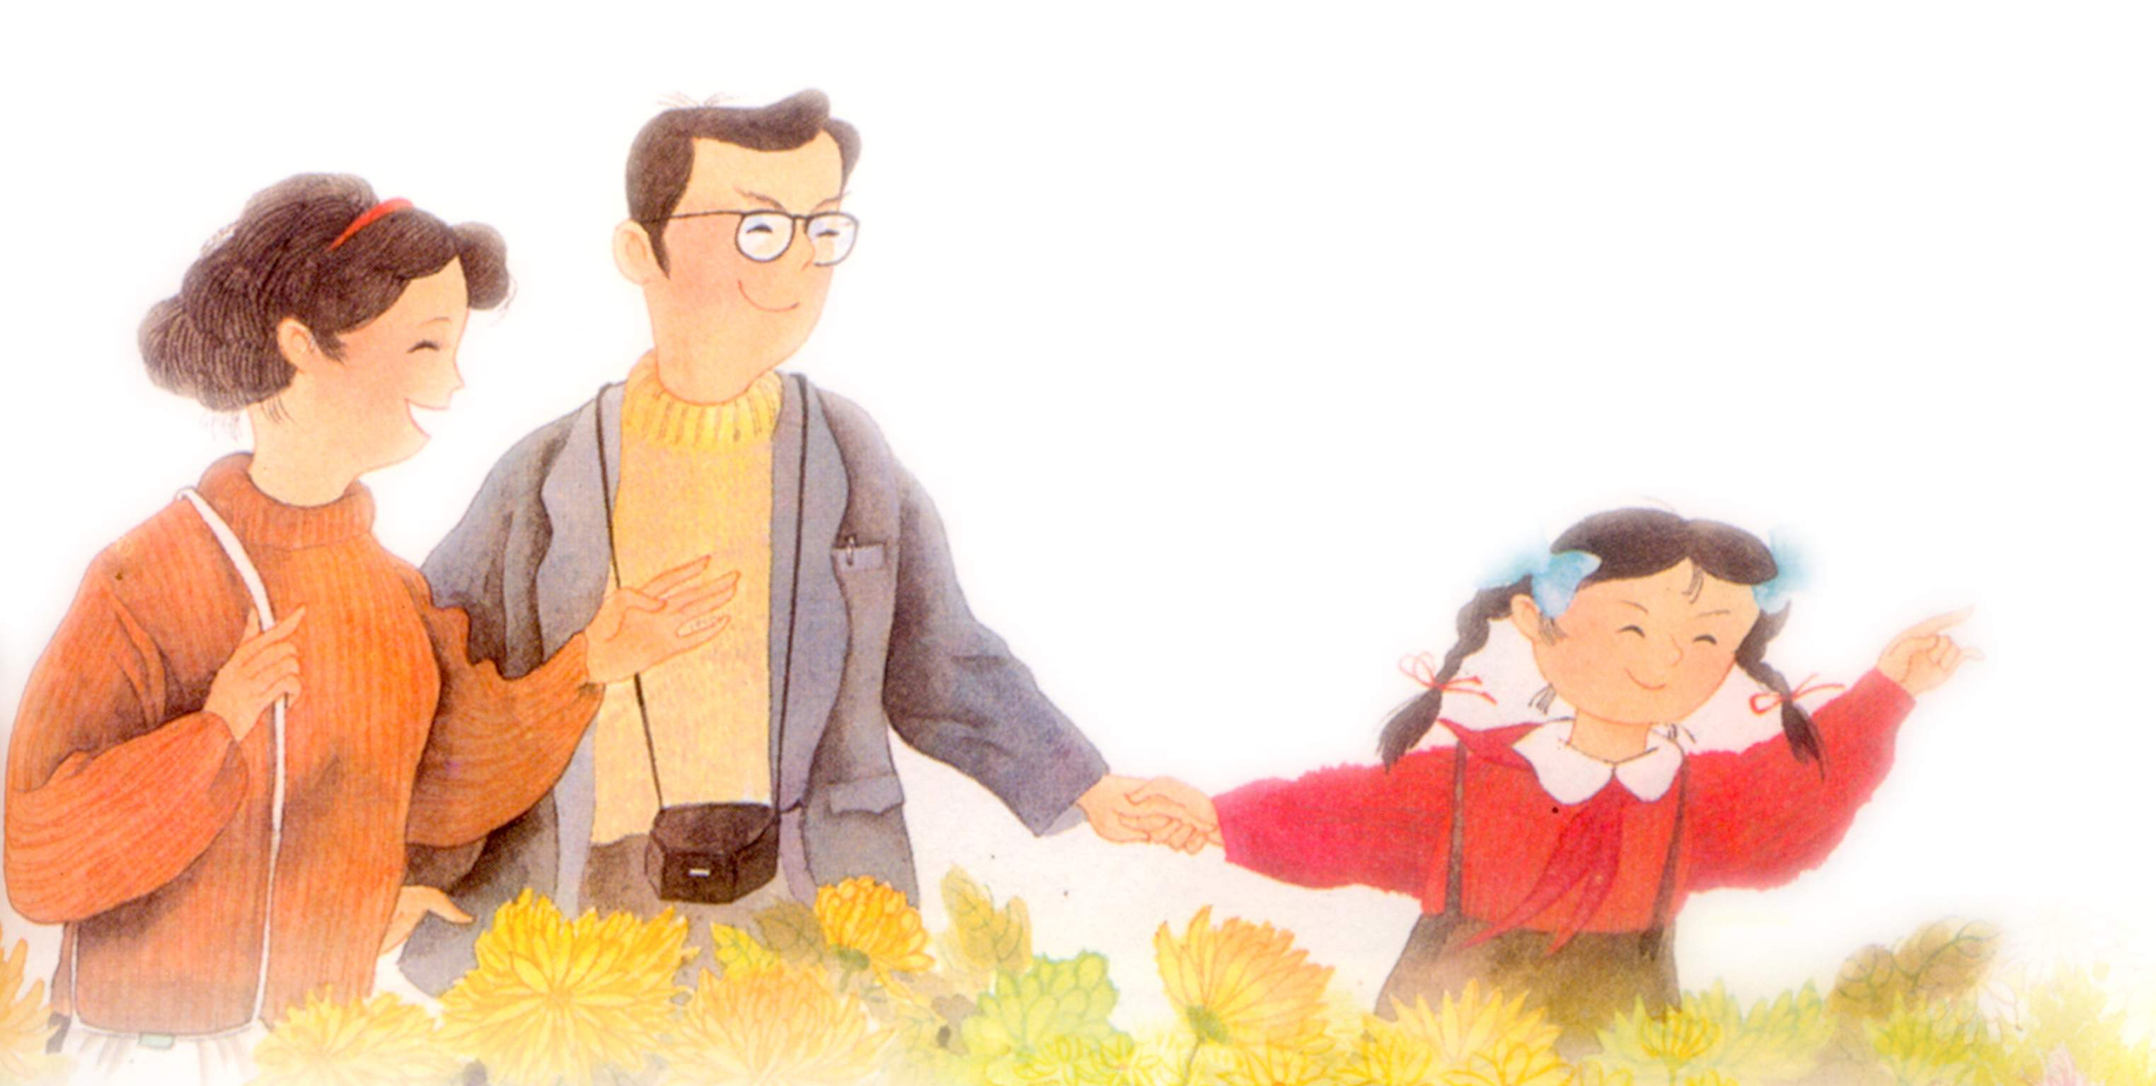

Slide 3
xīnɡ qī tiān zǎo chen bà bɑ mā mɑ
星 期 天 早 晨， 爸爸 妈妈
dài wǒ qù ɡōnɡ yuán kàn jú huā
带 我 去 公 园 看 菊 花。

Slide 4
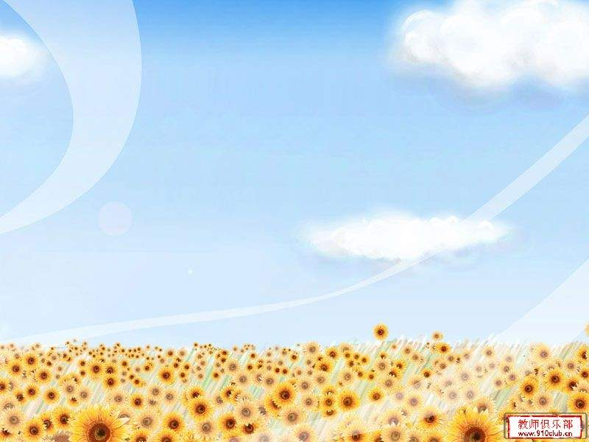
公 园 里的菊 花 好看 极
了。
ɡōnɡ yuɑn lǐ de jú huā hǎo kɑn jí
le
huɑnɡde bɑi de dɑn lǜ de zǐ
黄的，白的，淡绿的 ,紫
hónɡ de
duǒduǒ cóngcóng
红的，
一朵朵，一丛丛，一
tɑ men zhènɡ yínɡ zhe shēn qiu de
piɑnpiɑn
的
片片,
它们 正 迎着 深 秋
hɑn fenɡ ne
rén men biān kɑn biān zǒu
寒风开放呢。
人们 边 看边走，
biān zǒu biān kɑn
shě bu de lí qù
边走 边看，
舍不得离去。

Slide 5
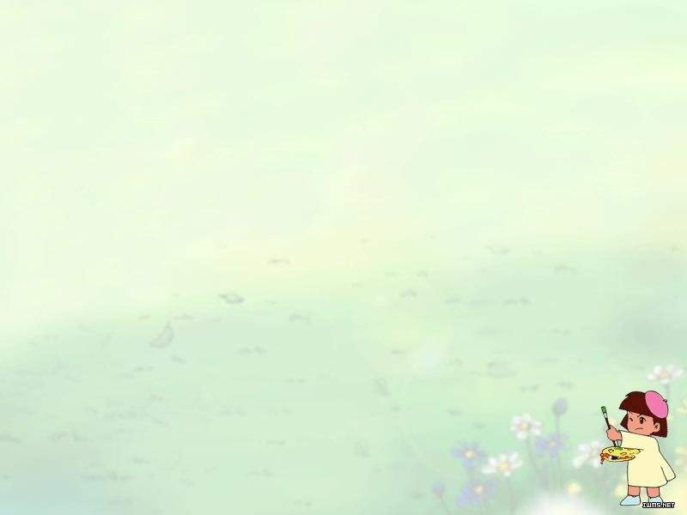
huánɡ de bái de dàn lǜ de zǐ hónɡ de
黄 的，白的，淡绿的 ，紫红的，

Slide 6
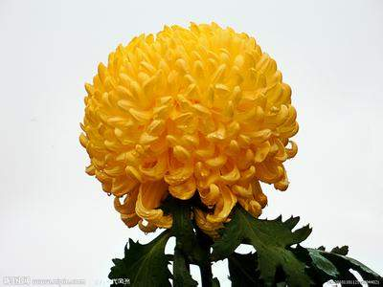
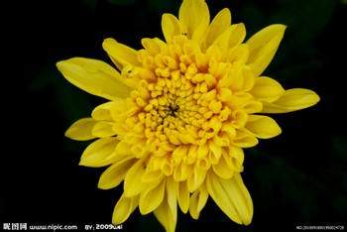
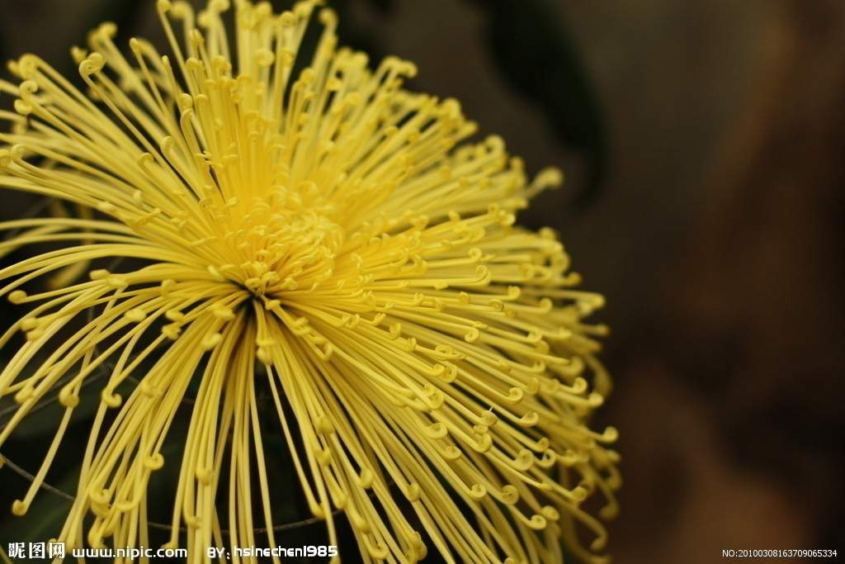
黄的

Slide 7
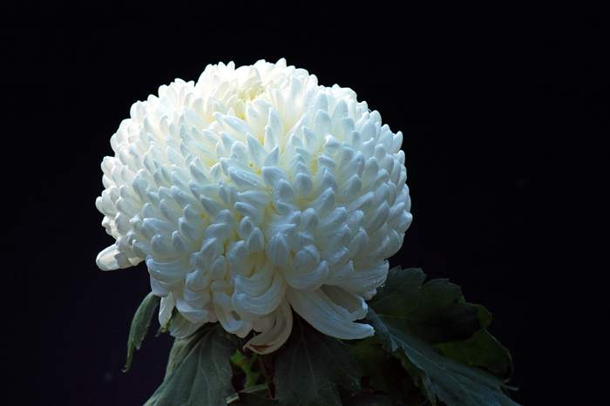
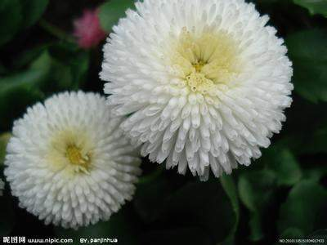
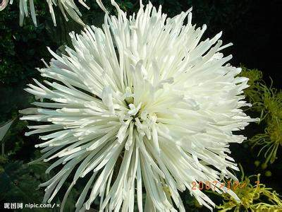
白的

Slide 8
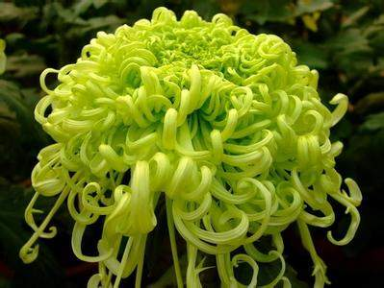
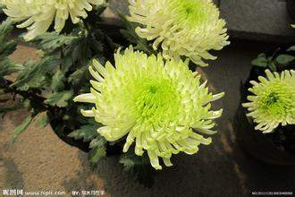
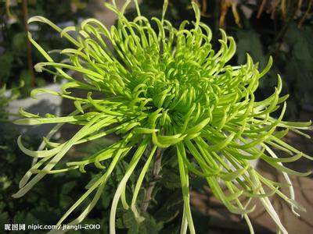
淡绿的

Slide 9
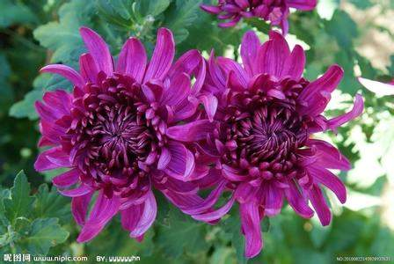
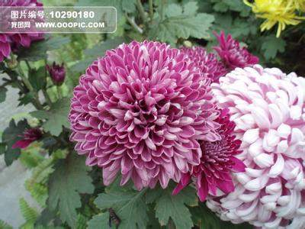
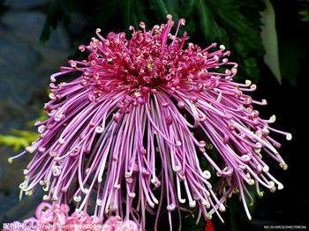
紫红的

Slide 10
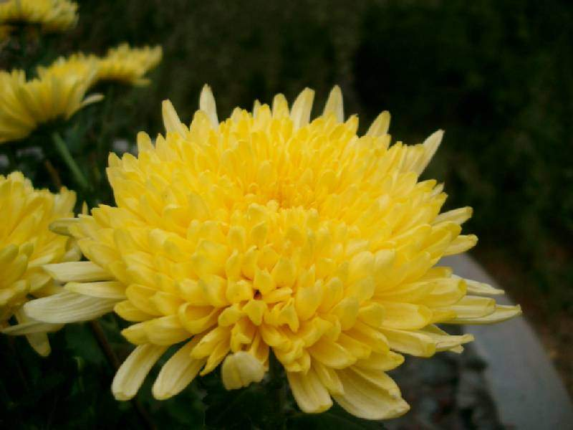
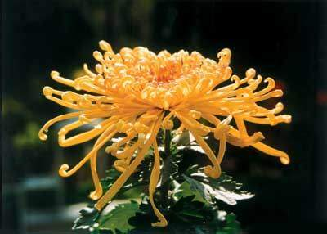
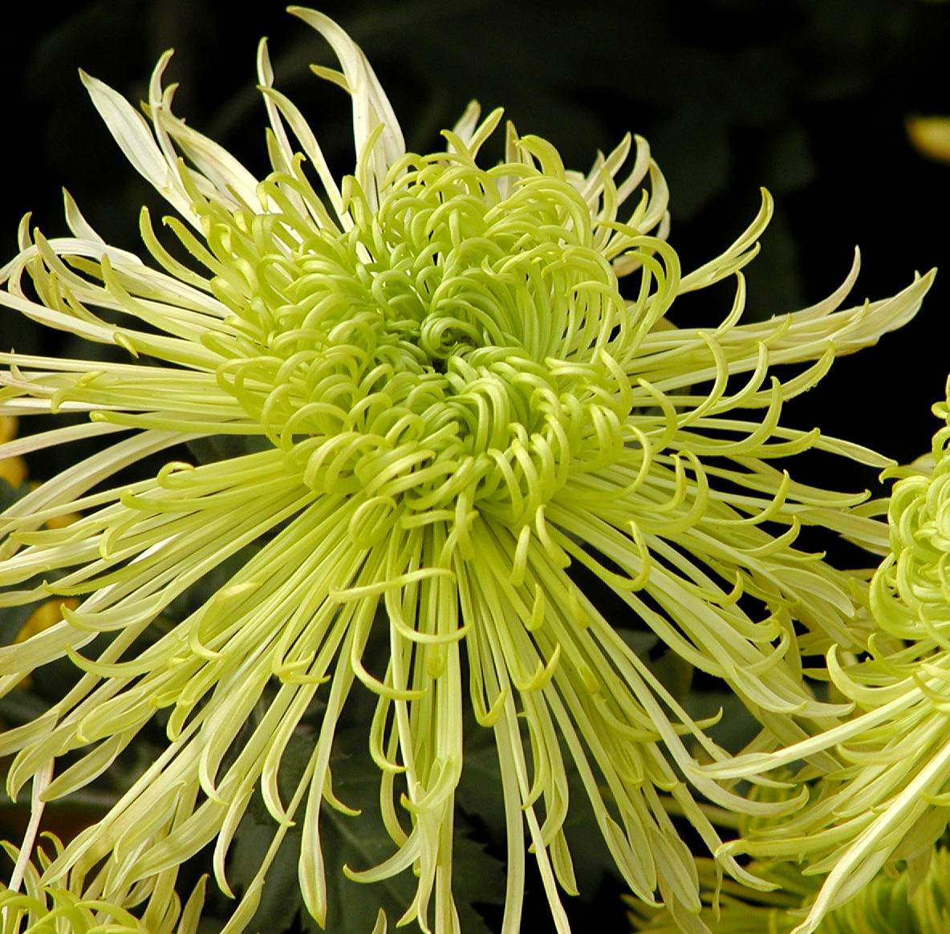

Slide 11
huánɡ de bái de dàn lǜ de zǐ hónɡ de
黄 的，白的，淡绿的 ，紫红的，

Slide 12
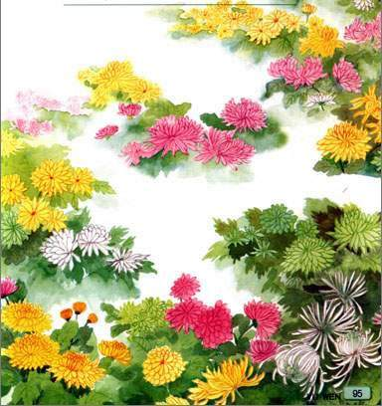
丛
一丛丛
朵
一朵朵

Slide 13
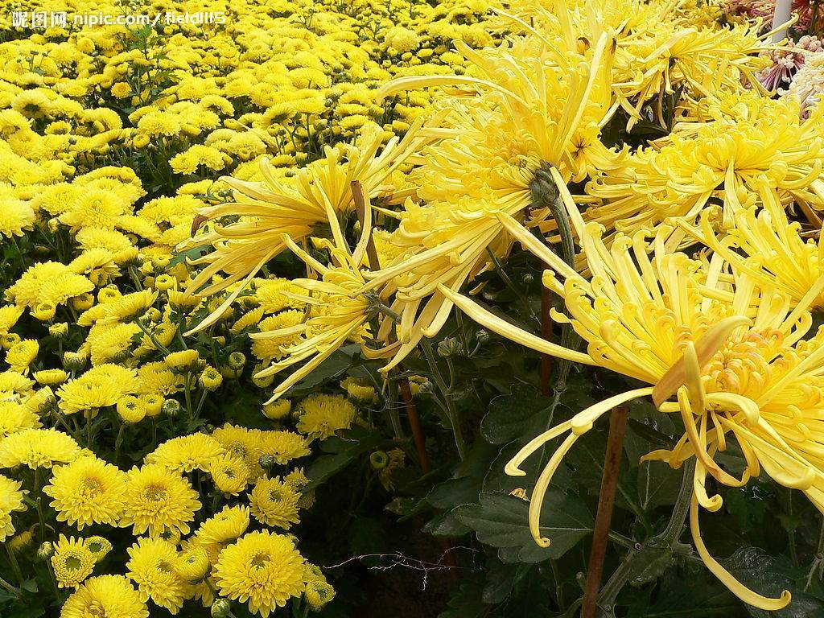
片

Slide 14
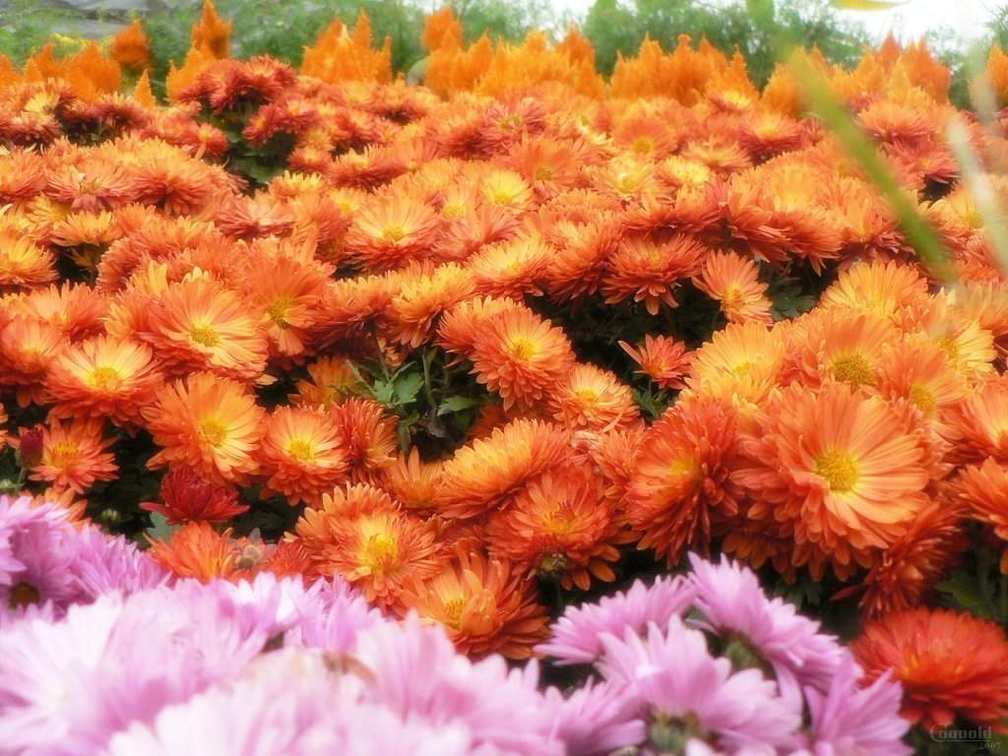

Slide 15
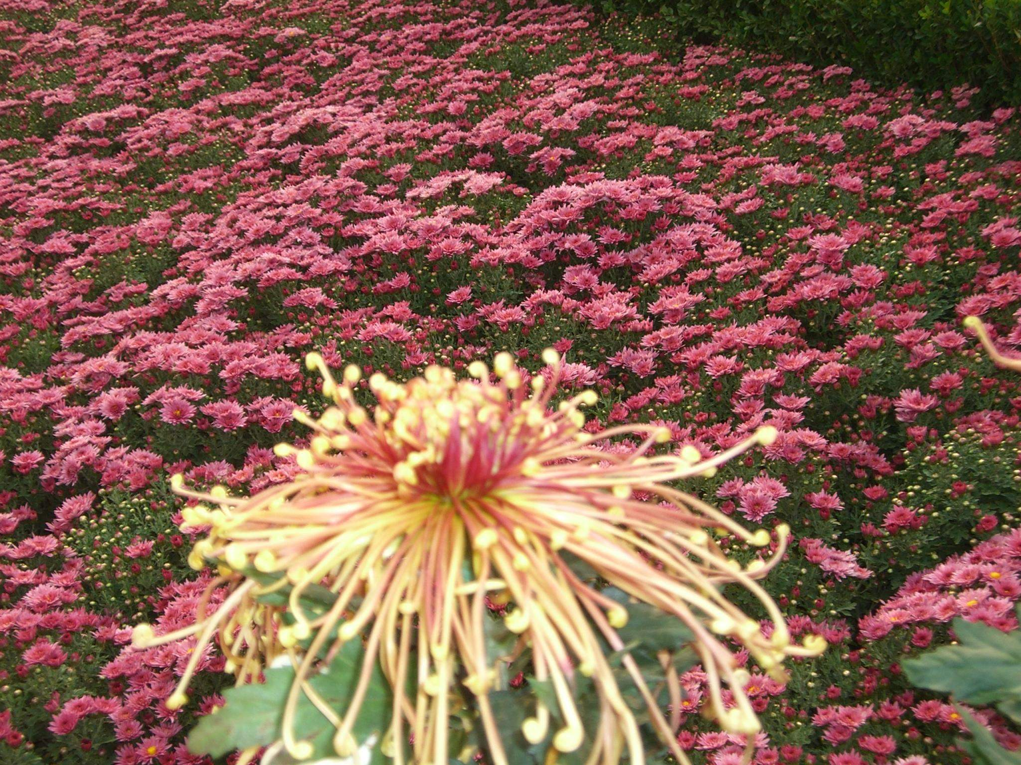

Slide 16
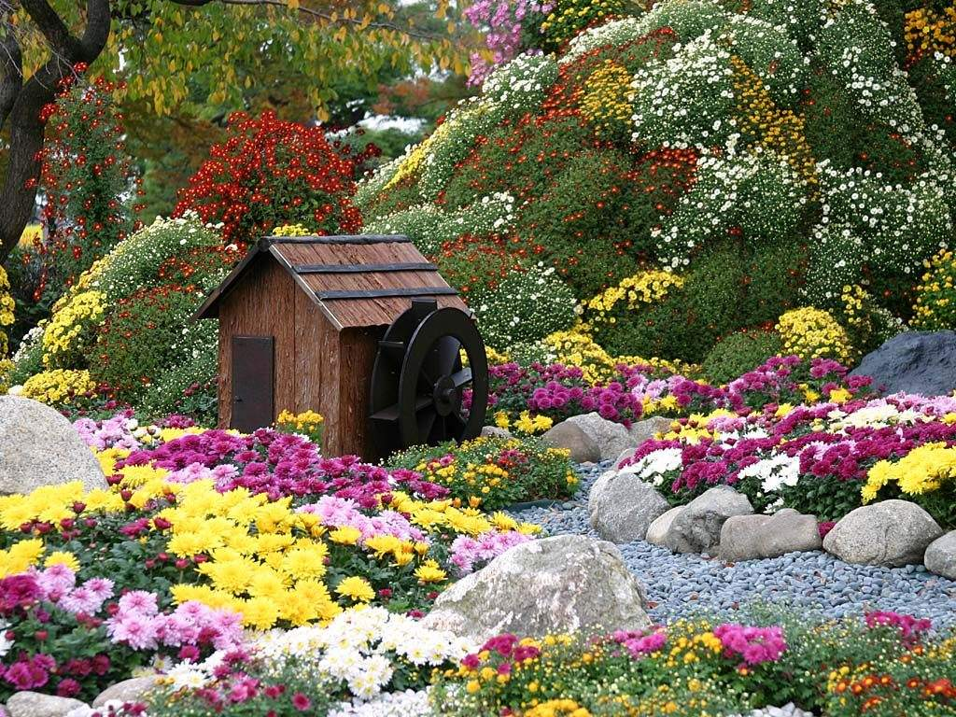
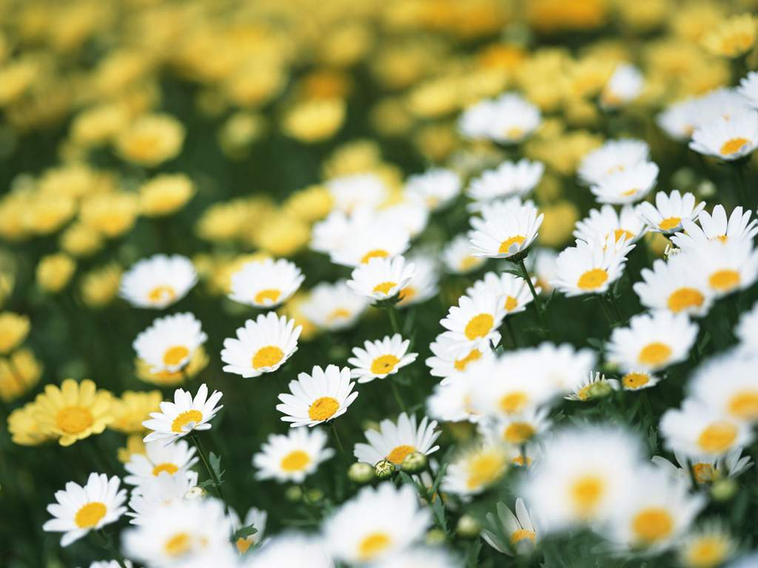
一片片

Slide 17
yì duǒ duǒ yì cónɡ cǒnɡ yí piàn piàn
一朵朵，一 丛丛，一片 片，

Slide 18
tā men zhènɡ yínɡ zhe shēn qiū
它们 正 迎 着 深 秋
de hán fēnɡ kāi fànɡ ne
的寒 风 开 放 呢。
tā men zhènɡ yínɡ zhe shēn qiū
它们 正 迎 着 深 秋
de hán fēnɡ kāi fànɡ ne
的寒 风 开 放 呢。

Slide 19
huánɡ de bái de dàn lǜ de zǐ hónɡ de
黄 的,白的,淡绿的,紫红的，
Yì duǒ duǒ yì cónɡ cǒnɡ yí piàn piàn
一朵 朵，一 丛 丛， 一 片 片，
tā men zhènɡ yínɡ zhe shēn qiū de hán fēnɡ
它们 正 迎 着 深 秋 的寒 风
kāi fànɡ ne
开 放 呢。

Slide 20
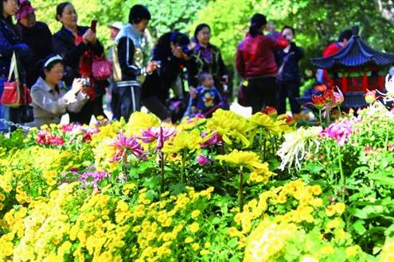
rén men biān kɑn biān zǒu
biān zǒu biān kɑn
人们 边看 边 走，
边走 边看，
shě bu de lí qù
舍不得离去。

Slide 21
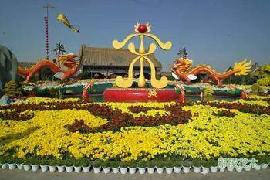

Slide 22

公 园 里的菊 花 好看 极
了。
ɡōnɡ yuɑn lǐ de jú huā hǎo kɑn jí
le
huɑnɡde bɑi de dɑn lǜ de zǐ
黄的，白的，淡绿的 ,紫
hónɡ de
duǒduǒ cóngcóng
红的，
一朵朵，一丛丛，一
tɑ men zhènɡ yínɡ zhe shēn qiu de
piɑnpiɑn
的
片片,
它们 正 迎着 深 秋
hɑn fenɡ ne
rén men biān kɑn biān zǒu
寒风开放呢。
人们 边 看边走，
biān zǒu biān kɑn
shě bu de lí qù
边走 边看，
舍不得离去。

Slide 23
爸爸说：“天冷了，许多
花谢了,可菊花一点儿也不怕
冷，大家都 很喜爱它。”
shuō
lěnɡ
xiè
kě
pà
lěng
jiā dōu hěn xǐ ɑi tā

Slide 24
tīnɡ le bɑ bɑ de huɑ
听了爸爸的话,
我觉得菊花更 好看了。
wǒ jué de jú huā ɡènɡ hǎo kɑn le

Slide 25

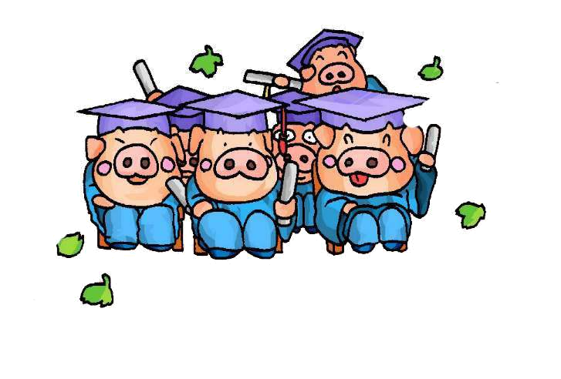
我会读
ɡōnɡ
kāi
fàng
bù
xǔ
公 | 开 | 放 | 不 | 许
diǎn
yě
tīng
点 | 也 | 听

Slide 26
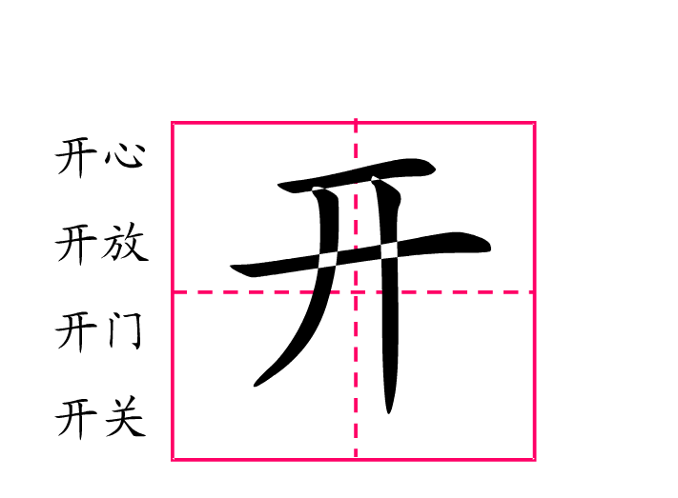

Slide 27
